Slide 1

Dieu nous invite à sa maison

Slide 2
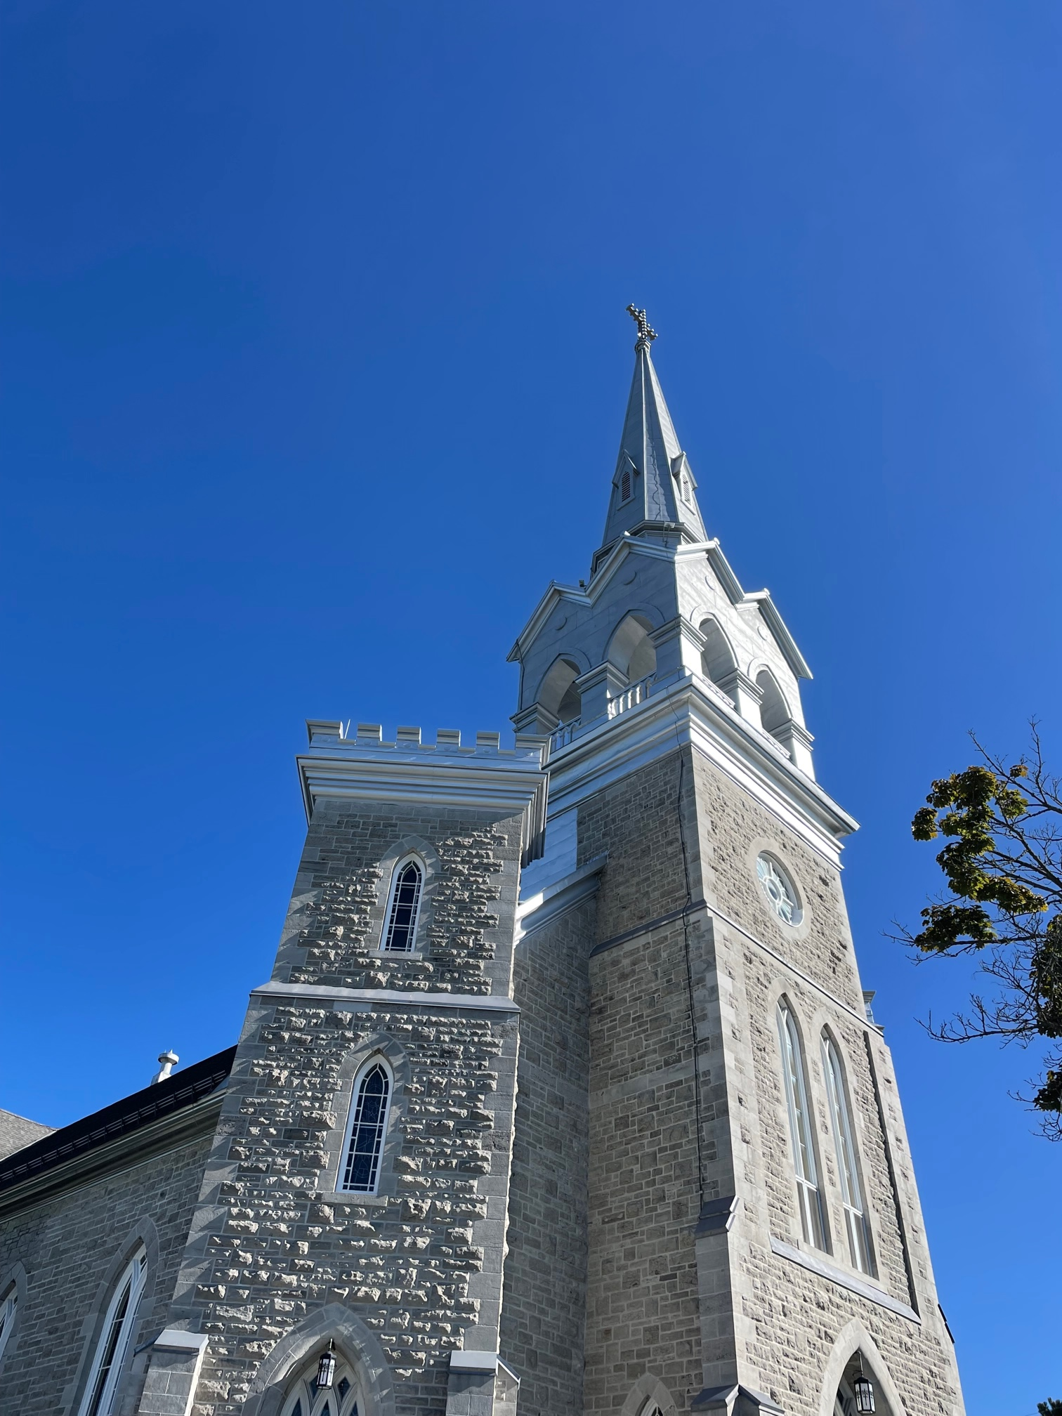
L’église et l’Église : la maison de Dieu
L’église : le lieu
Photo : F. Dion

Slide 3
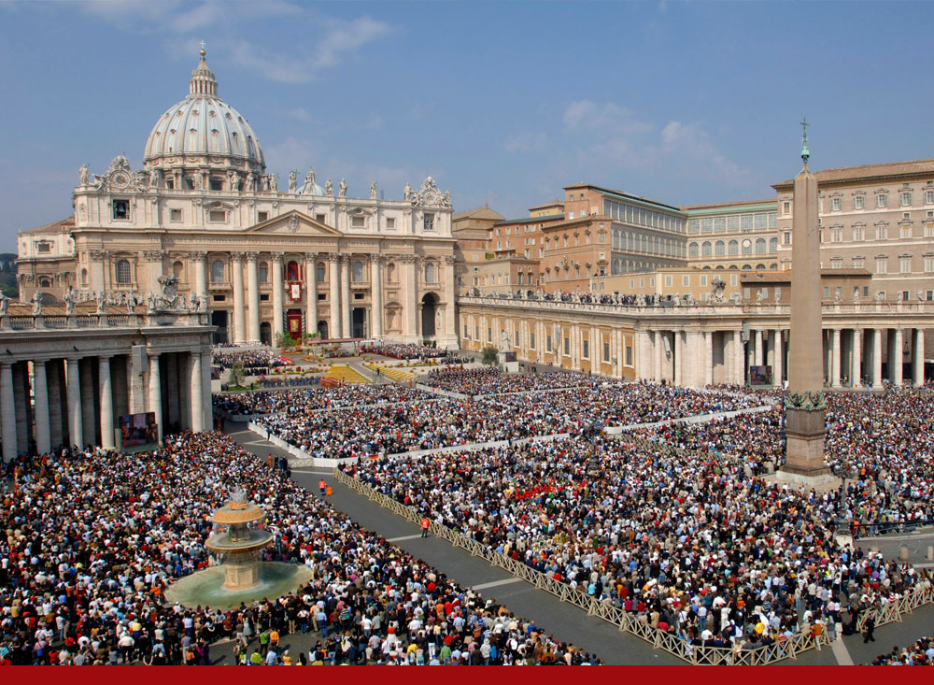
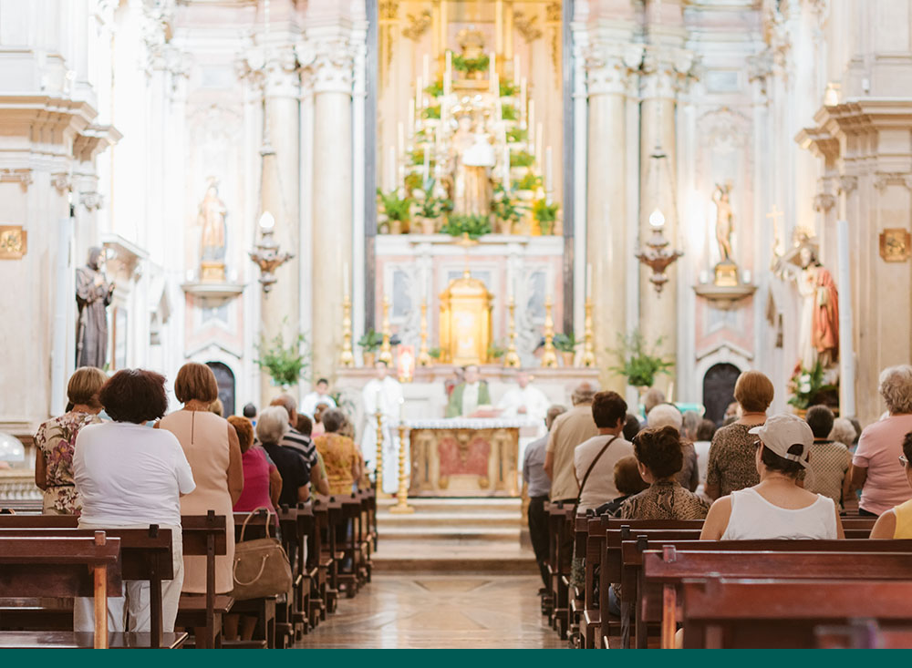
L’église et l’Église : la maison de Dieu
L’Église : la communauté chrétienne

Slide 4
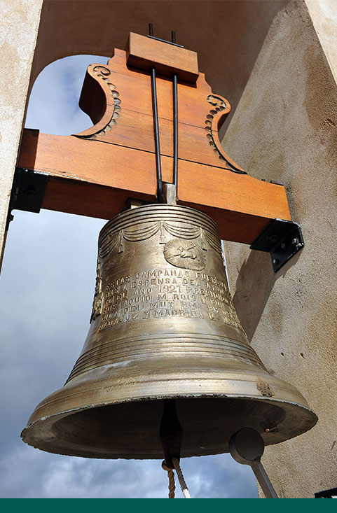
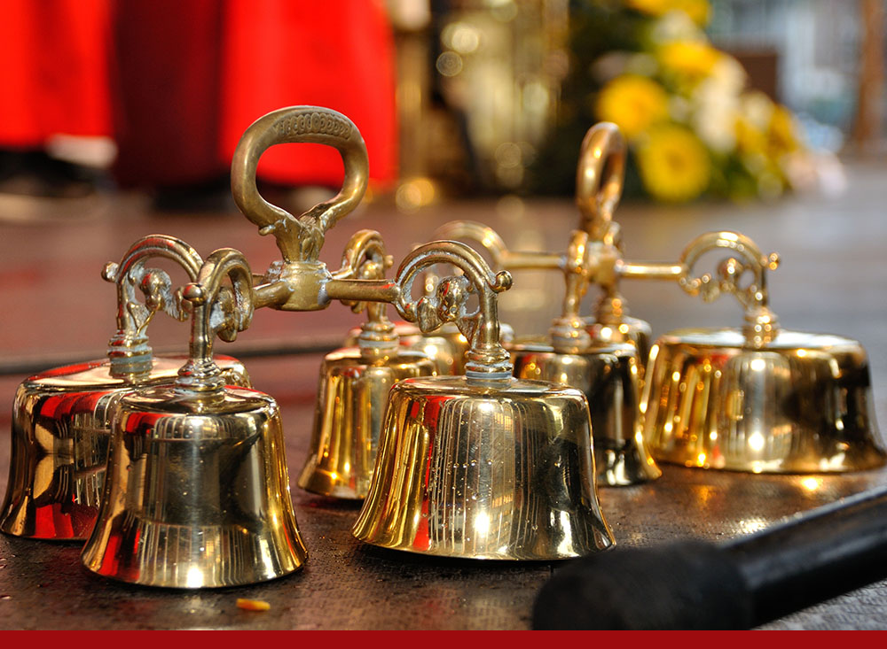
Les cloches
Cloche
Clochettes

Slide 5
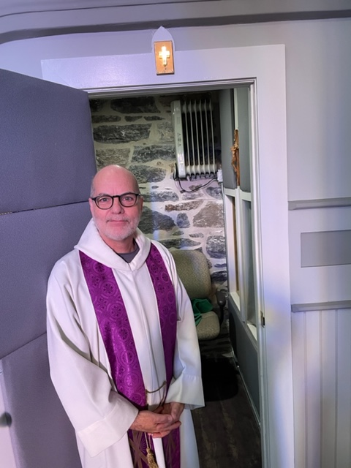
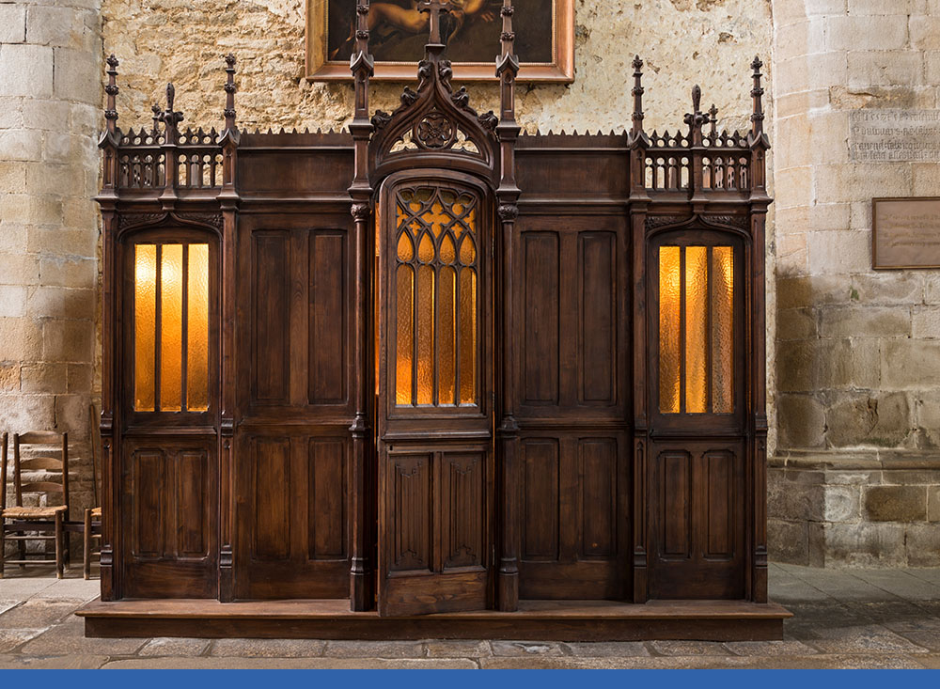
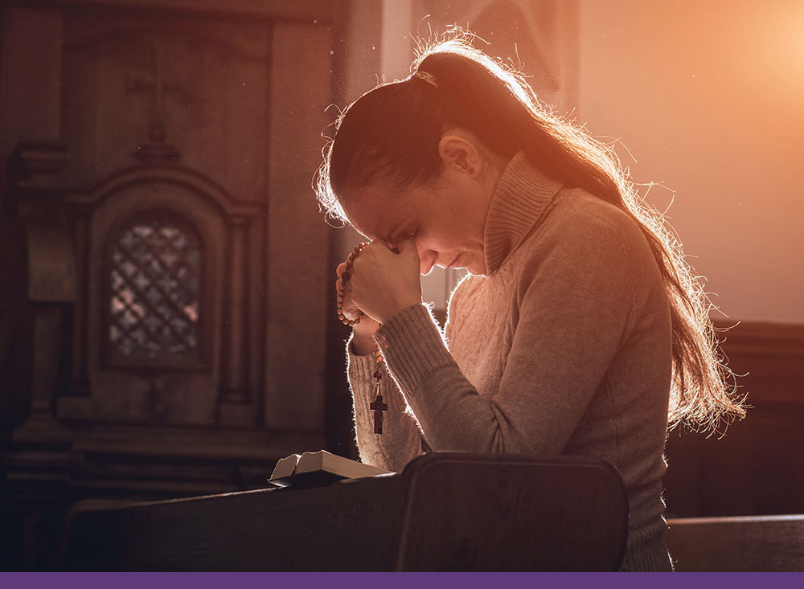
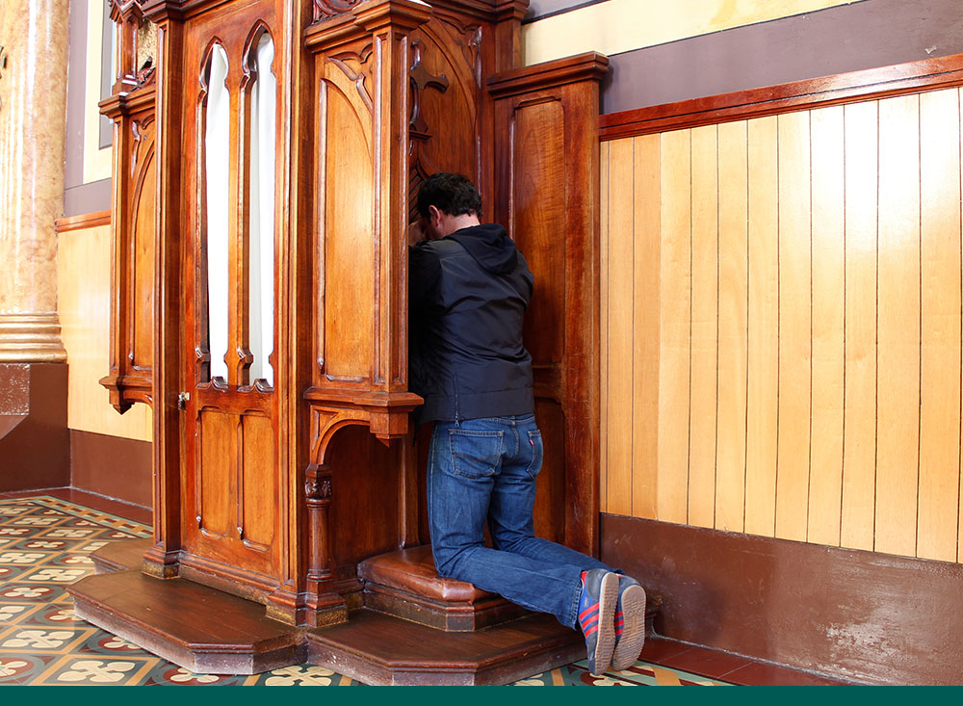
Demander pardon : la confession et le confessionnal
Photo : F. Dion.

Slide 6
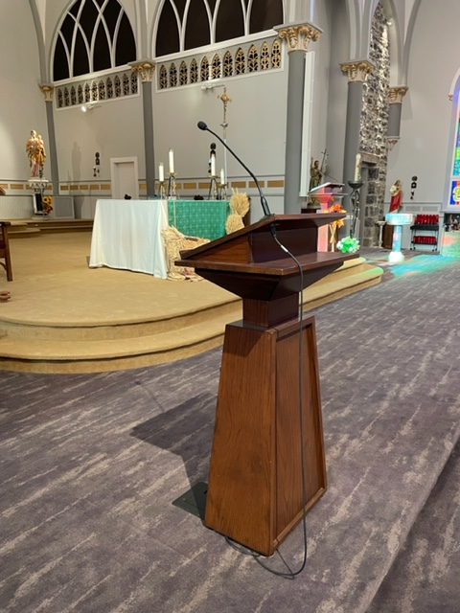
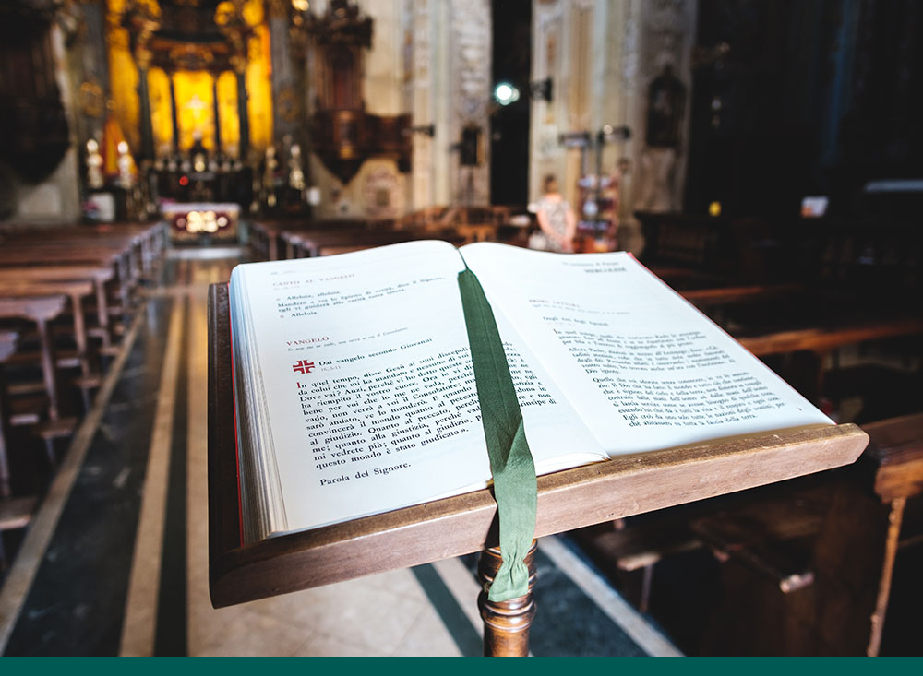
La liturgie de la Parole : le lectionnaire
Une paroissienne ou un paroissien lit des textes de la Bible pendant la messe.
Photo : F. Dion.

Slide 7
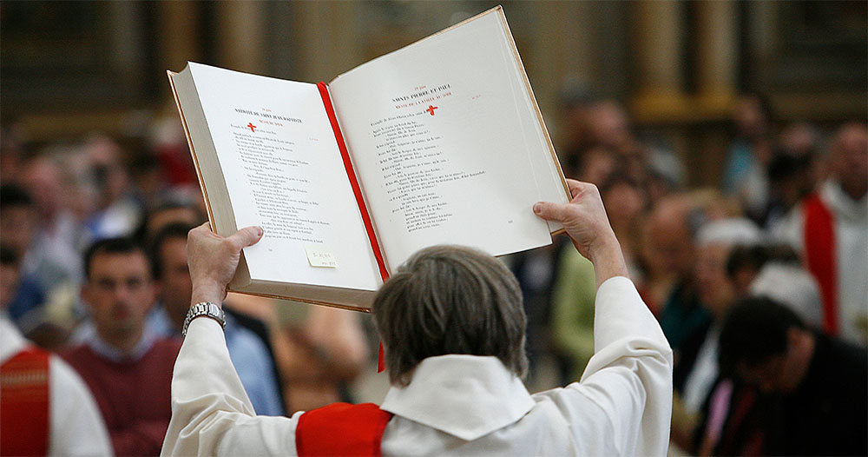
Lecture de l’Évangile : l’évangéliaire

Slide 8
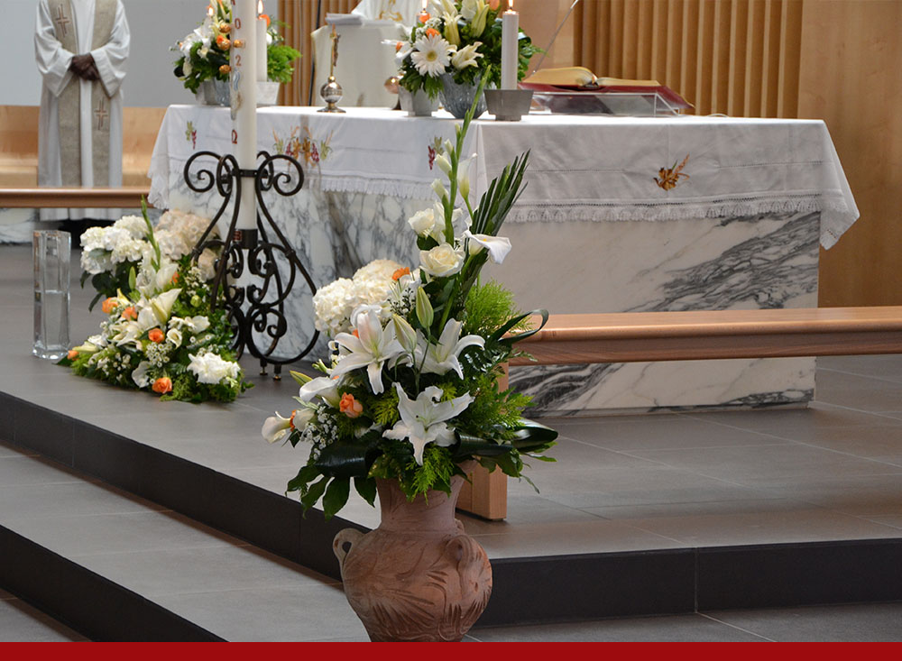
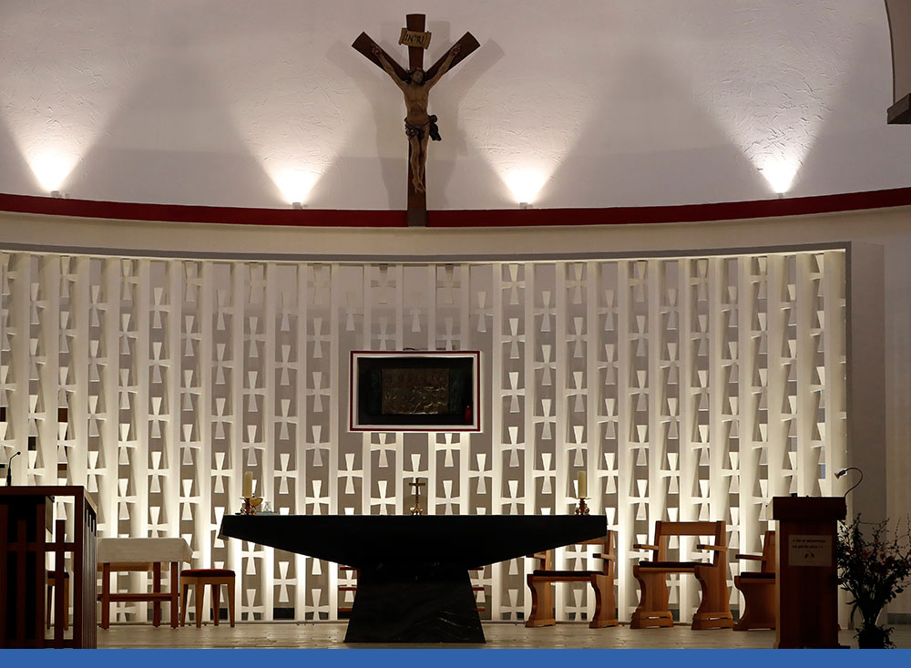
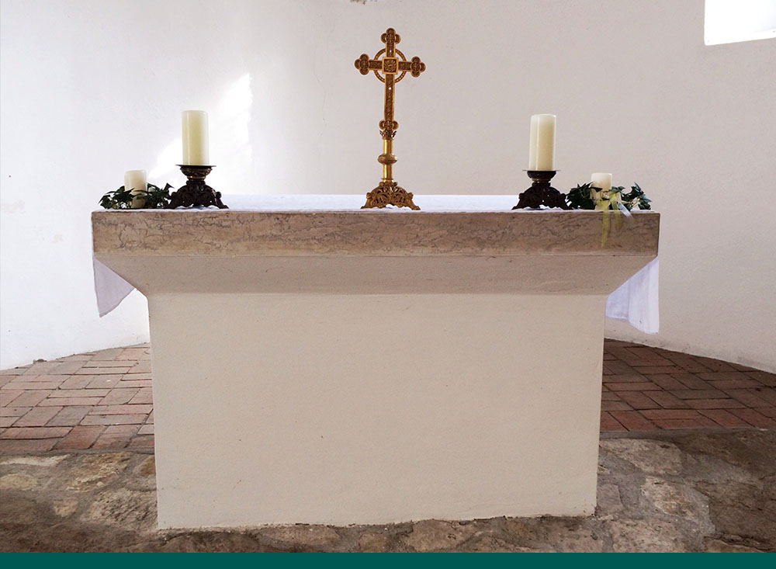
L’autel

Slide 9
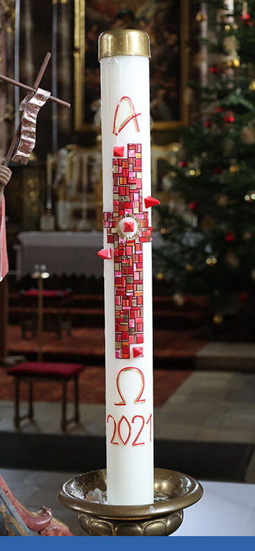
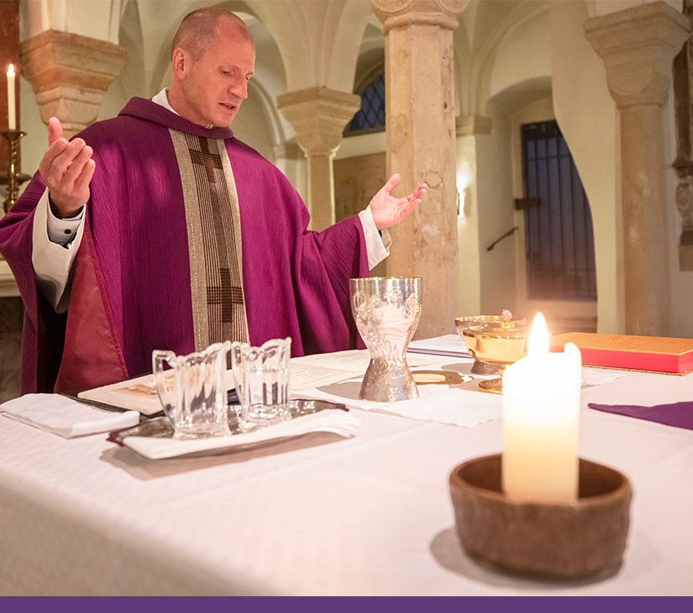
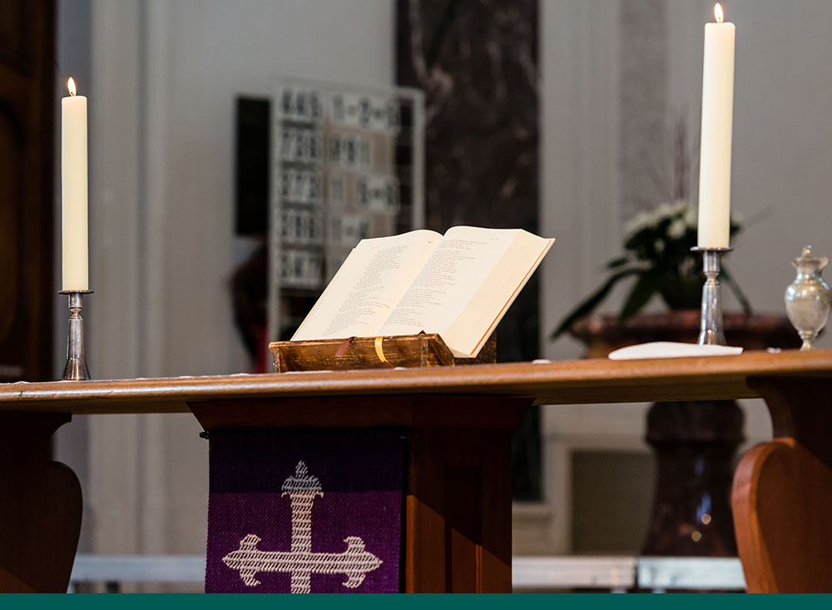
Les cierges

Slide 10
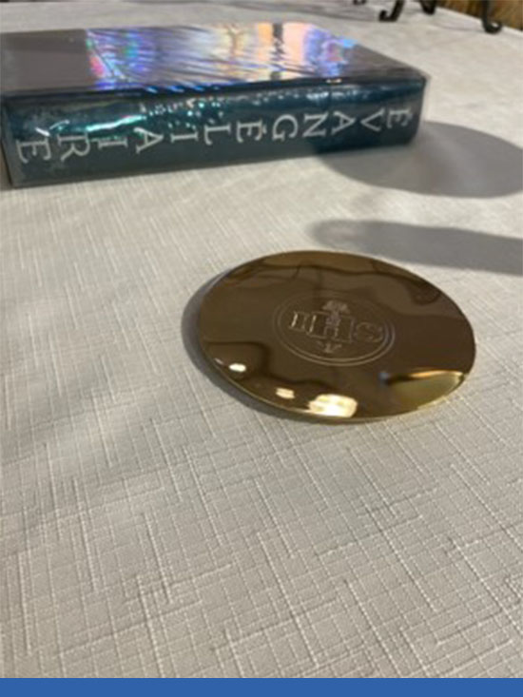
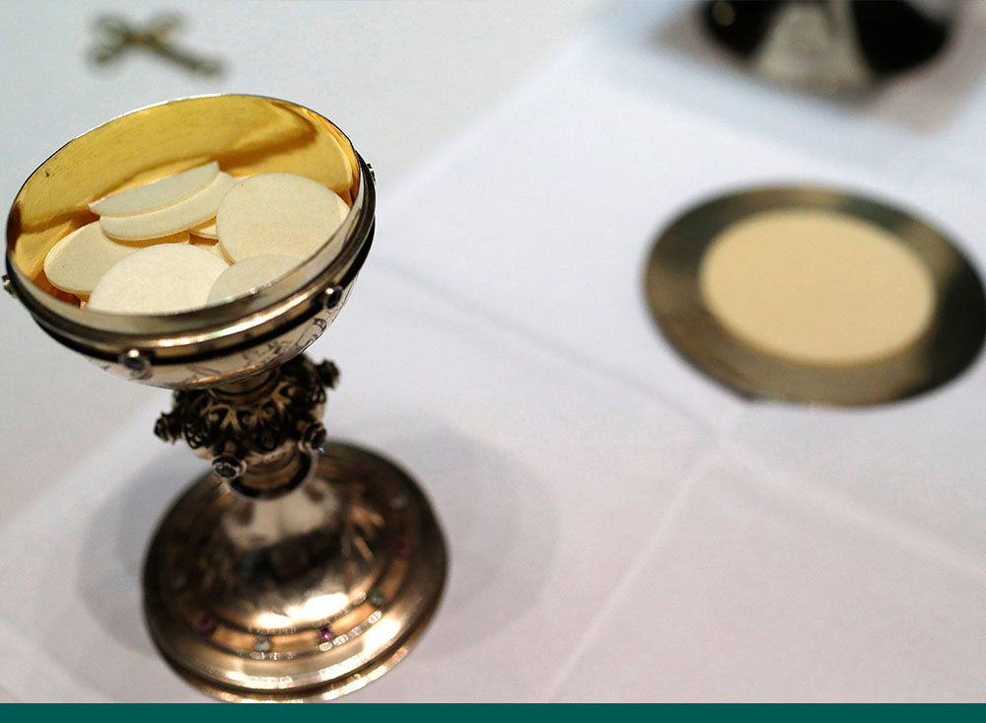
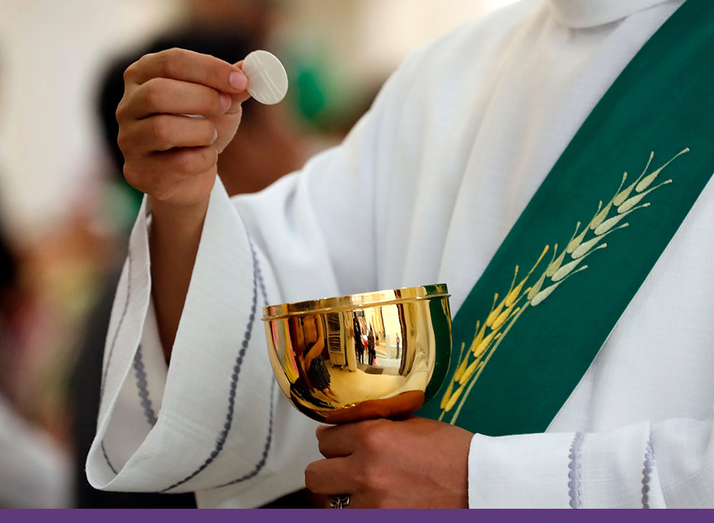
La consécration : le ciboire et la patène
Photo : F. Dion.

Slide 11
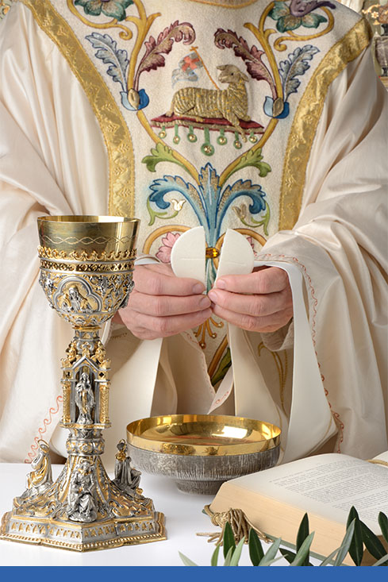
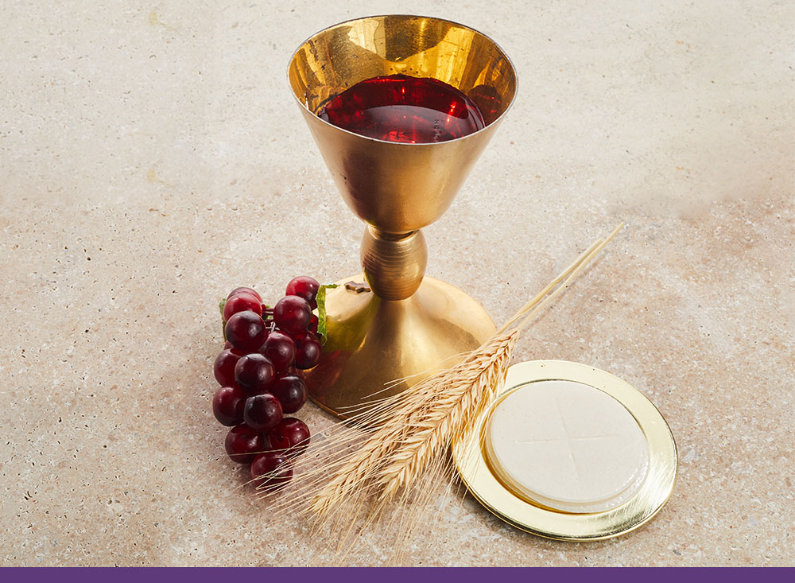
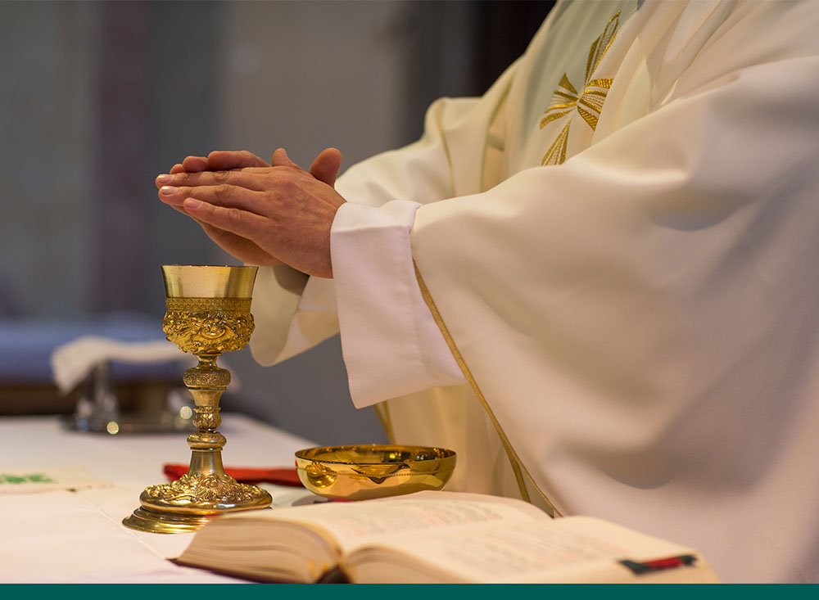
La consécration : le calice

Slide 12
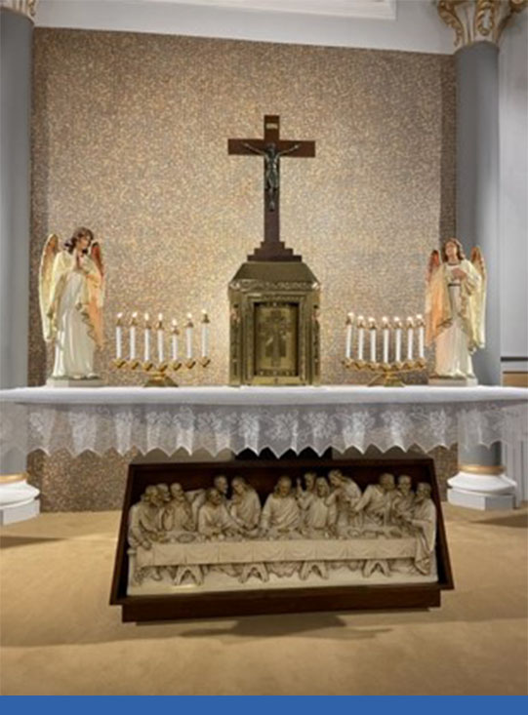
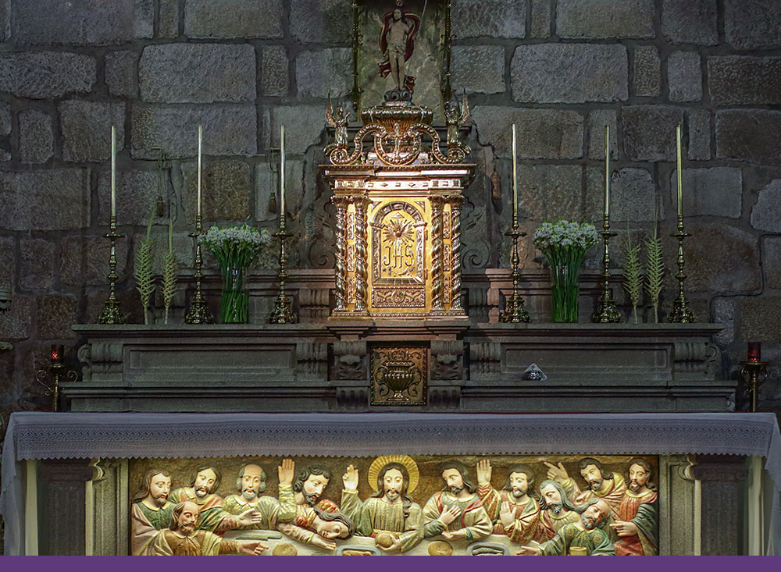
Le tabernacle

Slide 13
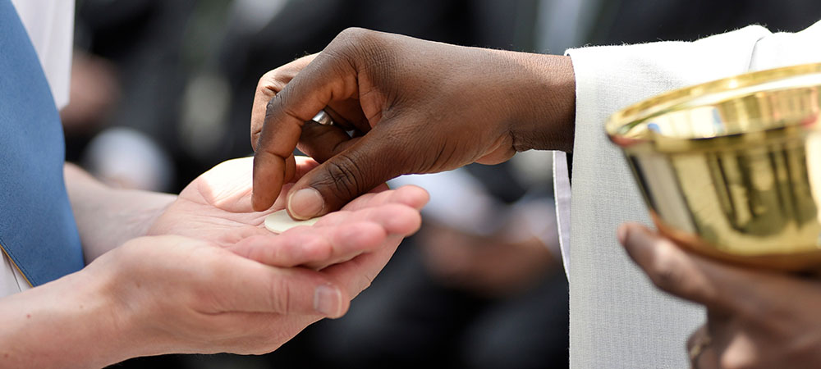
La communion

Slide 14
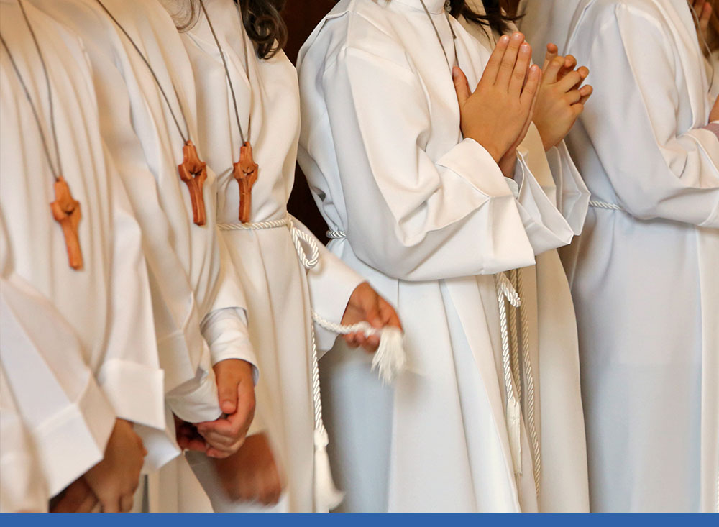
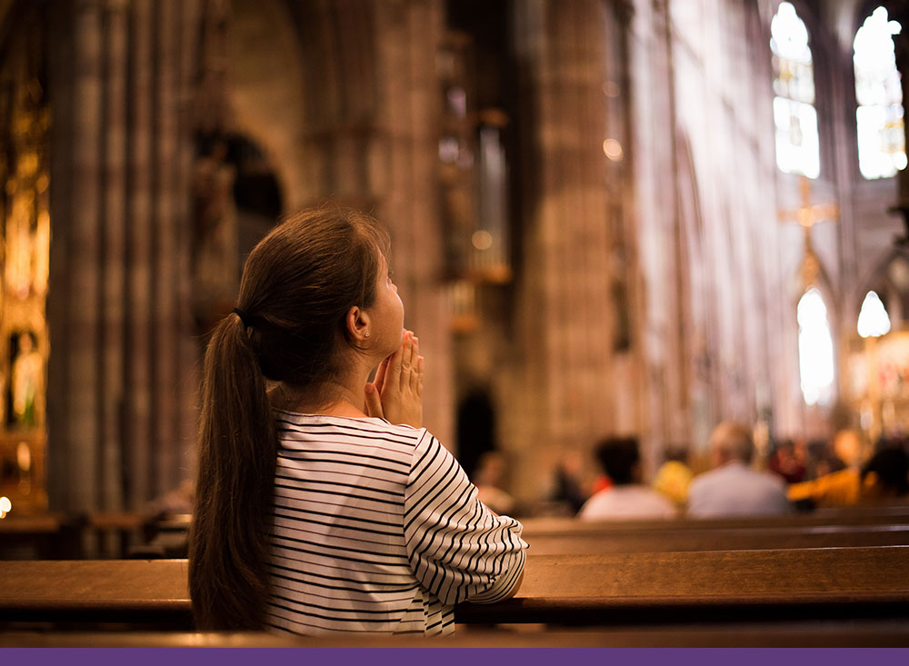
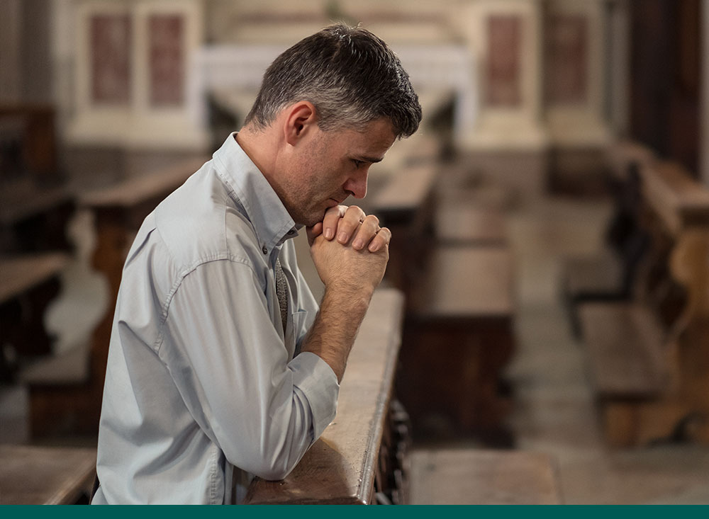
La prière

Slide 15

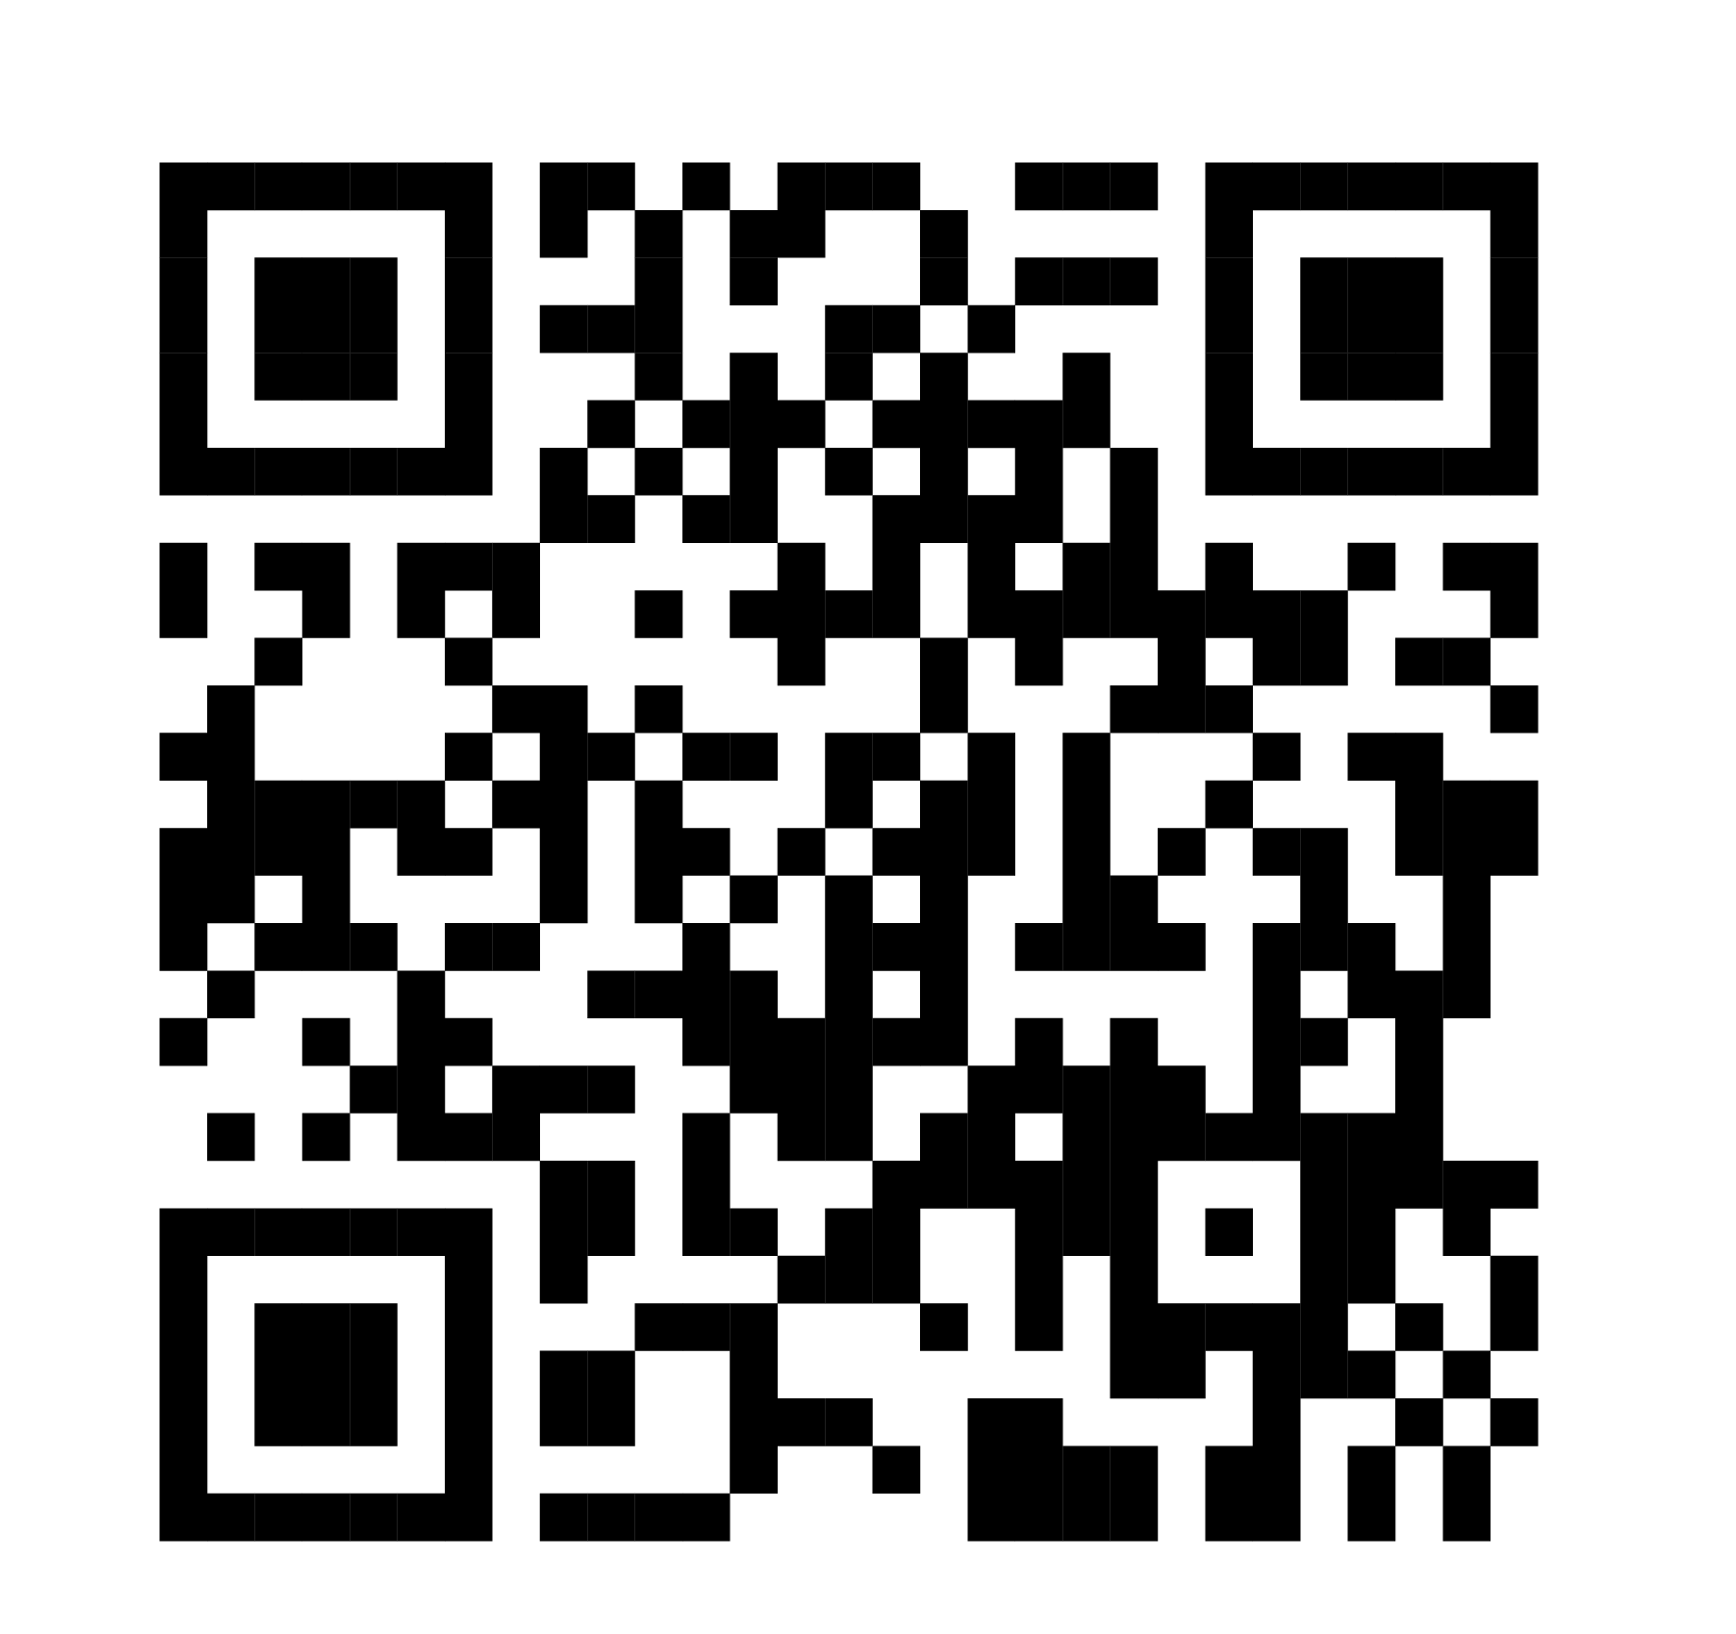
Trouve-moi
Balayez les codes-barres 2D se trouvant sur la bande de papier qui vous a été remise. Vous y découvrirez les trois lieux ou objets sacrés que vous devez trouver dans l’église.

Slide 16
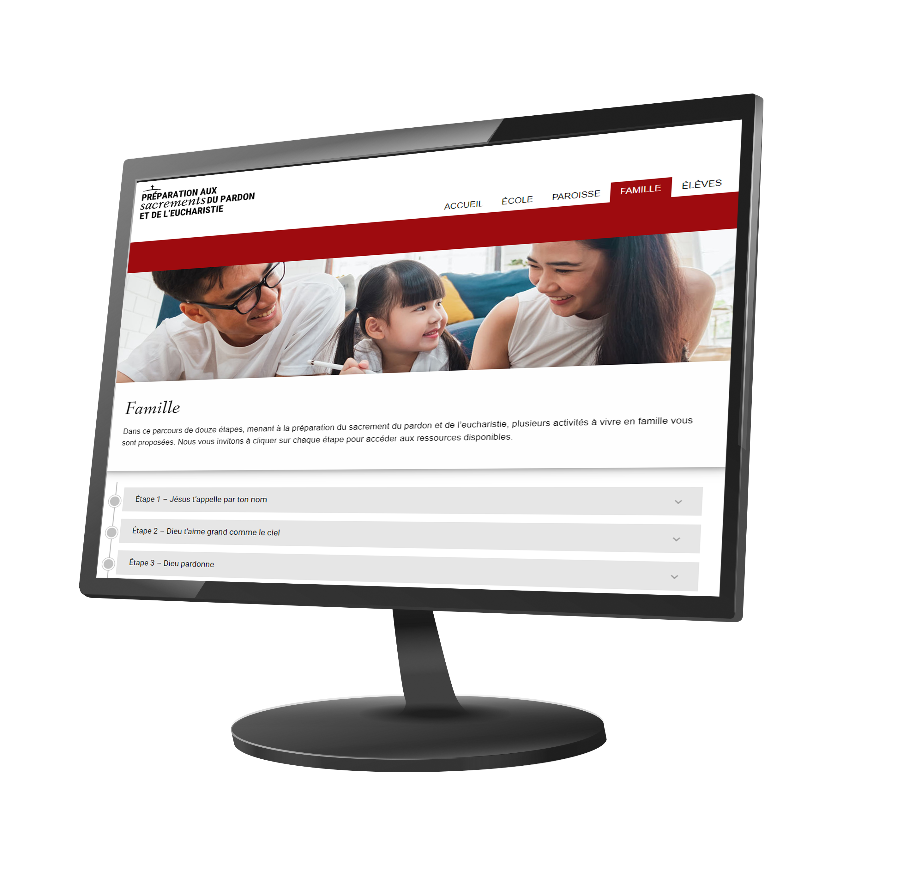
Espace Famille
sacrements.opeco.ca/famille/

Slide 17

Période de questions

Slide 18
Chant de sortie
En couleurs de Glorious

